Slide 1
ЗАЩИТНИКИ
ЗЕМЛИ
РУССКОЙ

Slide 2
Добрыня Никитич
Илья Муромец
Алеша Попович

Slide 3
Александр Ярославич Невский (1221 - 1263) — князь Новгородский, великий князь Киевский , великий князь Владимирский , знаменитый русский полководец.

Slide 4
Дмитрий Иванович
(1350 – 1389),
прозванный Донским
за победу в Куликовской битве 8 сентября 1380 года .
За эту победоносную битву великого Московского князя и прозвали Донским

Slide 5
Александр Васильевич Суворов
( 1730-1800)
великий русский полководец, основоположник военной теории, национальный герой России. Кавалер всех российских орденов своего времени, вручавшихся мужчинам, а также семи иностранных.

Slide 6
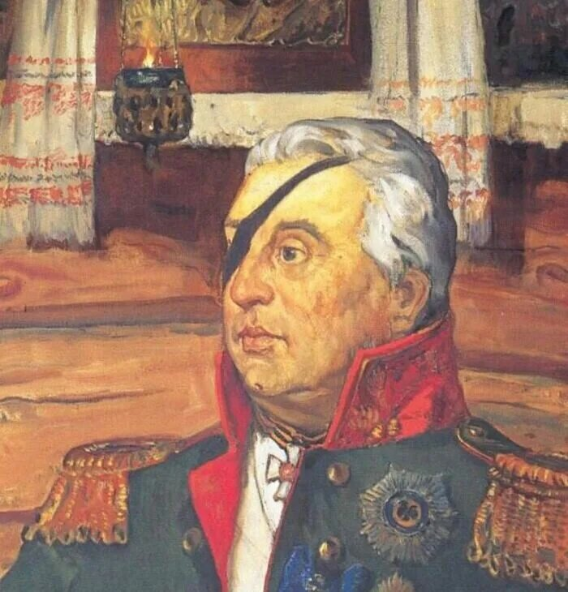
Михаил Илларионович Кутузов (16 сентября 1747 — 16 апреля 1813) — великий русский полководец, победитель Наполеона в Отечественной войне 1812 года.

Slide 7
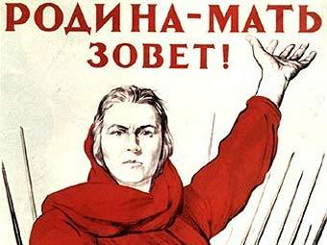
Великая Отечественная война 1941-1945 г.г.

Slide 8
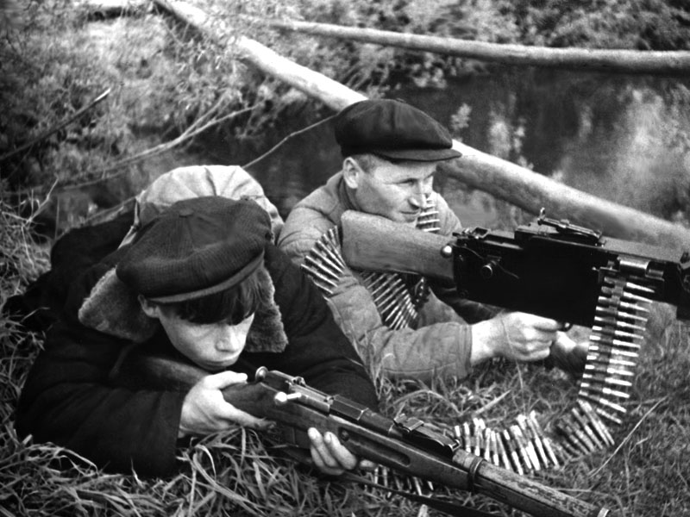
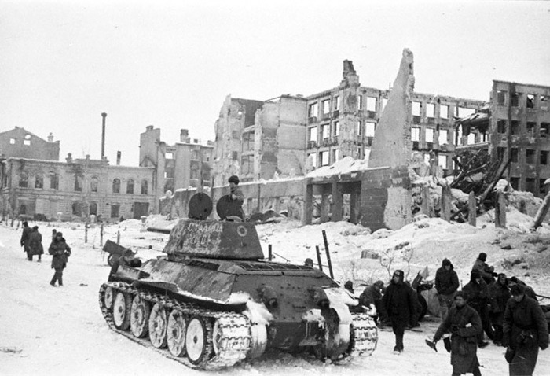
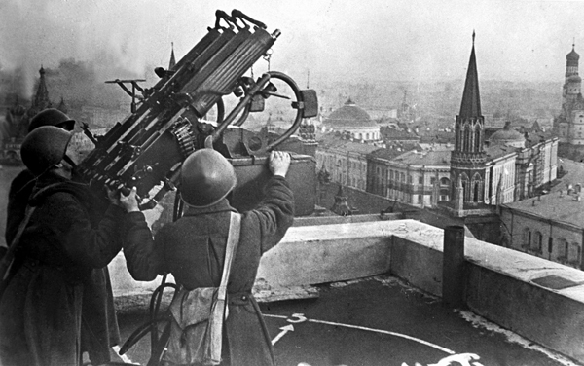
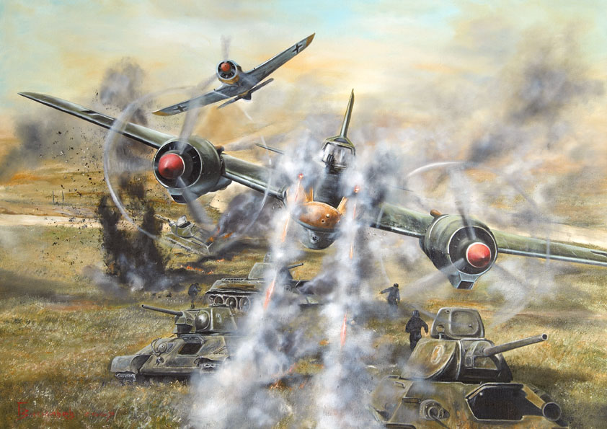
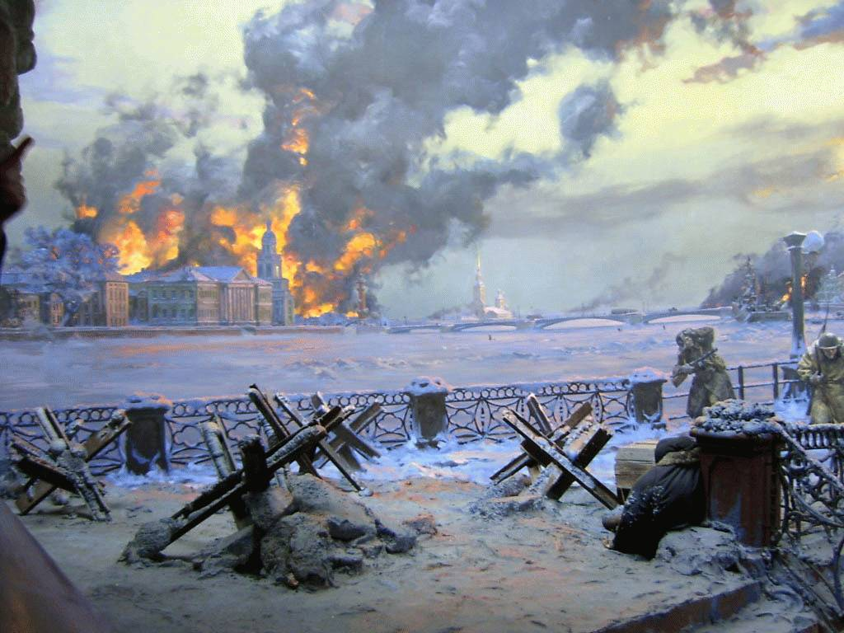
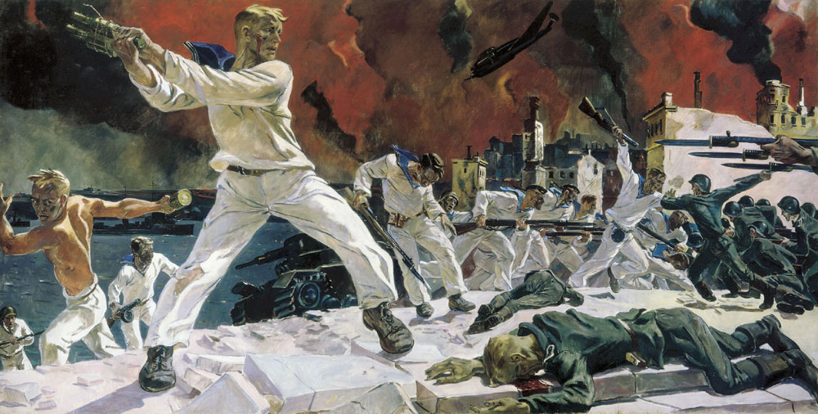
Партизанская война
Сталинградская битва
Битва под Москвой
Курская дуга
Непокоренный Ленинград
Подвиг Севастополя

Slide 9
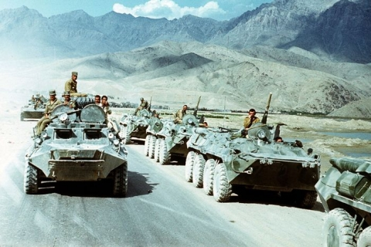
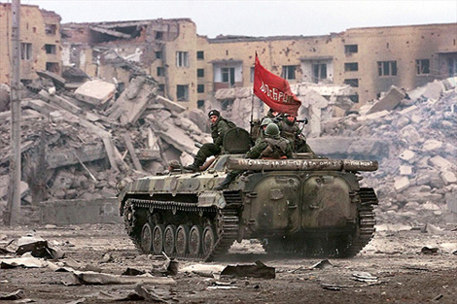
Афганистан 1979-1989 г.г.
Чечня
1994-1996г.г.
1999-2001г.г.

Slide 10
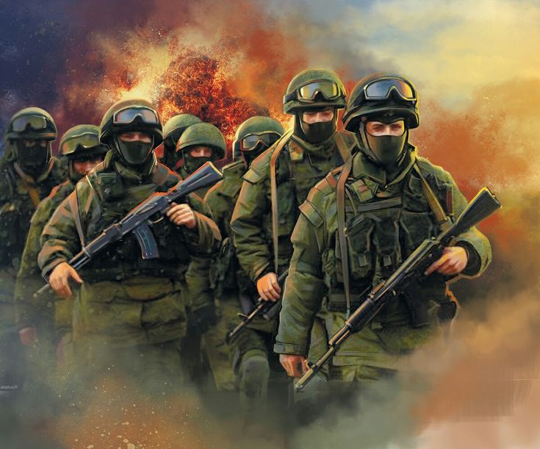
СВО – специальная военная операция
«Герои родины – как много в этом смысла! И честь, и храбрость в этих двух словах. Героями нельзя стать слишком быстро. Герой лишь тот, кому неведом страх. Всем тем, кто храбро воевал с врагами, Кто мужествен, решителен и смел, Присвоить можно звание героя, И кто свершил немало важных дел!»

Slide 11
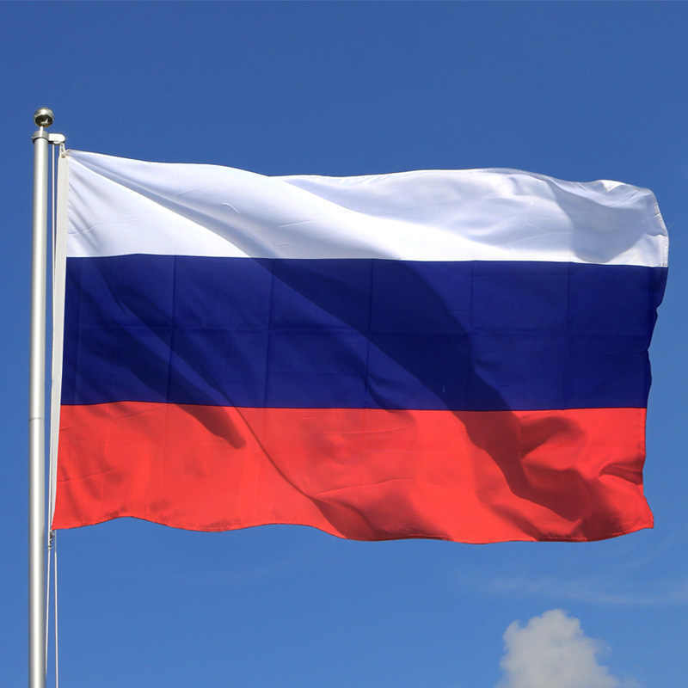
КНИГА ПАМЯТИ ЗАЩИТНИКОВ ОТЕЧЕСТВА

